Slide 1

Ricette, certificati e prescrizioni odontoiatriche

Slide 2
Ricetta odontoiatrica
Gli odontoiatri possono prescrivere tutti i medicamenti necessari all'esercizio della loro professione. Questo significa che possono prescrivere alcune classi di farmaci più comunemente necessari alla professione odontoiatrica, quali gli analgesici-antinfiammatori, gli anestetici locali, gli antibiotici attivi sulla flora patogena del cavo orale. Al contrario, all'odontoiatra non compete la prescrizione di farmaci per la terapia di malattie non odontoiatriche.
Tutto questo vale per i casi normali, nel senso che in caso di emergenze che potrebbero verificarsi nell'attività odontoiatrica e che possono comportare danno grave o imminente pericolo di vita per il paziente, è senz'altro consentito all'odontoiatra l'uso e la prescrizione di farmaci di emergenza.
La prescrizione di farmaci da parte degli odontoiatri liberi professionisti deve necessariamente avvenire su ricetta con costo a carico dell'assistito, mentre gli odontoiatri dipendenti del SSN o specialisti ambulatoriali interni possono prescrivere i farmaci in fascia A sul ricettario del SSR.

Slide 3
Prescrizione di Dispositivo Medico
Direttiva 93/42/CEE, concernente i dispositivi medici
Direttiva 2007/47/CEE, recepita in Italia con il D.Lgs 37/2010

Slide 4
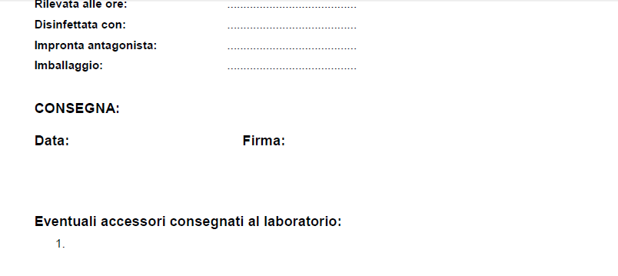
Prescrizione di Dispositivo Medico
Direttiva 93/42/CEE, concernente i dispositivi medici
Direttiva 2007/47/CEE, recepita in Italia con il D.Lgs 37/2010

Slide 5
Comunicazione in relazione alla Prescrizione di Dispositivo Medico
Costituisce parte integrante del fascicolo relativo al Dispositivo Medico
Documenta ogni passaggio e richiesta di modifica da parte dell’odontoiatra fino alla consegna
Deve contenere i riferimenti alla prescrizione e al paziente (meglio in codice)

Slide 6
Dichiarazione di conformità del Dispositivo Medico
E’ redatta dal laboratorio odontotecnico responsabile dell’esecuzione
obbligo di indicare in dichiarazione le caratteristiche specifiche del prodotto evidenziate nella prescrizione
una copia deve rimanere nel fascicolo del manufatto per archiviazione, insieme anche all’etichetta di consegna e alle comunicazioni.
Avvisare il paziente (magari con modulo scritto firmato) che una copia rimarrà a sua disposizione per 5/15 anni e che può ritirarla quando vuole.

Slide 7
Prescrizione di Esame Radiografico
D.Lgs 101/2020, Attuazione della direttiva 2013/59/Euratom, che stabilisce norme
fondamentali di sicurezza relative alla protezione contro i pericoli derivanti dall’esposizione alle radiazioni ionizzanti, e che abroga le direttive 89/618/Euratom, 90/641/Euratom, 96/29/Euratom, 97/43/Euratome 2003/122/Euratome riordino della normativa di settore in attuazione dell’articolo 20, comma 1, lettera a), della legge 4 ottobre 2019, n. 117.
Ai sensi del D. Lgs 101/2020
Intestazione
Spett.la Servizio di Radiologia ___________________
Stim.mo Dott. Medico Curante __________________
Oggetto: Richiesta esame radiografico
Cognome, nome, nato a … il …
Si richiede ….. (OPT, TAC, CBCT …..)
in regione …..
per valutare ….
Per qualsiasi chiarimento si prega di contattare ….
Data e firma
Dichiarazione di aver applicato tutti i criteri di giustificazione e di non essere in possesso di altra documentazione radiografica pertinente.
In caso di CBCT, OBBLIGO DI PREVENTIVA ACQUISIZIONE DEL CONSENSO INFORMATO SCRITTO

Slide 8
Consenso per CBCT
Dichiarazione di consenso informato CBCT
Ai sensi delle raccomandazioni per l’impiego corretto delle apparecchiature TC volumetriche «Cone beam» (10A06042) (G.U.Serie Generale n. 124 del 29 maggio 2010)
Relazione clinica sintetica per la motivazione e la giustificazione dell’esame
……………………………………………………………………………………………………………………………………………………………………………………………………………………………………………………………………………………………………………………La dose espressa in prodotto dose-area alla regione anatomica sottoposta a indagine è pari a ………………….. mGycm2. Qualora desiderasse la valutazione della dose efficace relativa al suo esame, che indicativamente è compresa fra 25 e 200 μSv, questa potrà essere effettuata dallo specialista in Fisica Medica a seguito di specifica richiesta scritta.
Il/La sottoscritto/a …………………………..……………………………………………………………….
Nato/a a………………………………………………………il…………………………………………………….
Nella necessità di doversi sottoporre a esame radiologico TC CONE BEAM, come indicato nella relazione clinica dello specialista
DICHIARA
sotto la propria responsabilità di essere stato/a esaurientemente informato/a, in maniera chiara e comprensibile, delle problematiche diagnostiche che motivano l’esecuzione della procedura, della sua natura, dei vantaggi previsti per la sua salute e anche degli eventuali rischi connessi all’uso delle radiazioni ionizzanti, nonché delle precauzioni prese per prevenirli e acconsente all’esecuzione degli esami indicati dal medico/odontoiatra.
Data Firma

